Slide 1
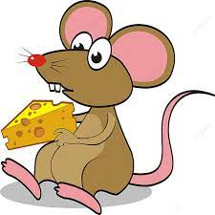
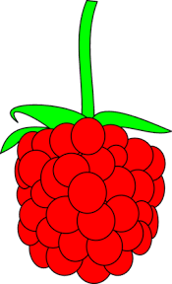
من خلال الأحرف الأولى للصور التي أمامك توصلي الى عنوان درسنا اليوم
هو بنية او سلوك يساعد الكائن الحي على البقاء في بيئته بنجاح
التكيف
ي
ف
ك
ت

